Slide 1
استكشاف أصول شركة آبل والتحديات الأمنية. Security Risk Assessment
أعداد الطالبة / هنوف بركات

Slide 2
مُقدمة
تعتبر شركة آبل واحدة من الشركات الرائدة في مجال التكنولوجيا، معروفة بابتكاراتها في الأجهزة والبرمجيات. ومع تزايد اعتماد المستخدمين على منتجاتها، تبرز أهمية تقييم مخاطر الأمان. يهدف هذا التقييم إلى تحديد الأصول الحيوية للشركة والتهديدات المحتملة التي قد تؤثر على بيانات المستخدمين وعمليات الأعمال. من خلال تحليل المخاطر، تسعى آبل إلى تعزيز استراتيجيات الأمان وضمان حماية تجربة مستخدميها، مما يعكس التزامها المستمر بالابتكار والأمان.

Slide 3
- الأصول الرئيسية لشركة آبل
1- المنتجات :
iPhone: الهاتف الذكي الأكثر مبيعًا في العالم.
iPad: جهاز لوحي يستخدم في التعليم والترفيه.
Mac: خطوط متنوعة من أجهزة الكمبيوتر المكتبية والمحمولة.
Apple Watch: جهاز تتبع الصحة واللياقة البدنية.
AirPods: سماعات لاسلكية شهيرة.
2- البرمجيات :
نظام التشغيل iOS: يُستخدم في أجهزة iPhone وiPad.
macOS: نظام تشغيل أجهزة Mac.
iWork وiMovie وFinal Cut Pro التطبيقات: مثل
3- الخدمات :
Apple Music و Apple TV+: خدمات بث الموسيقى والفيديو.

Slide 4
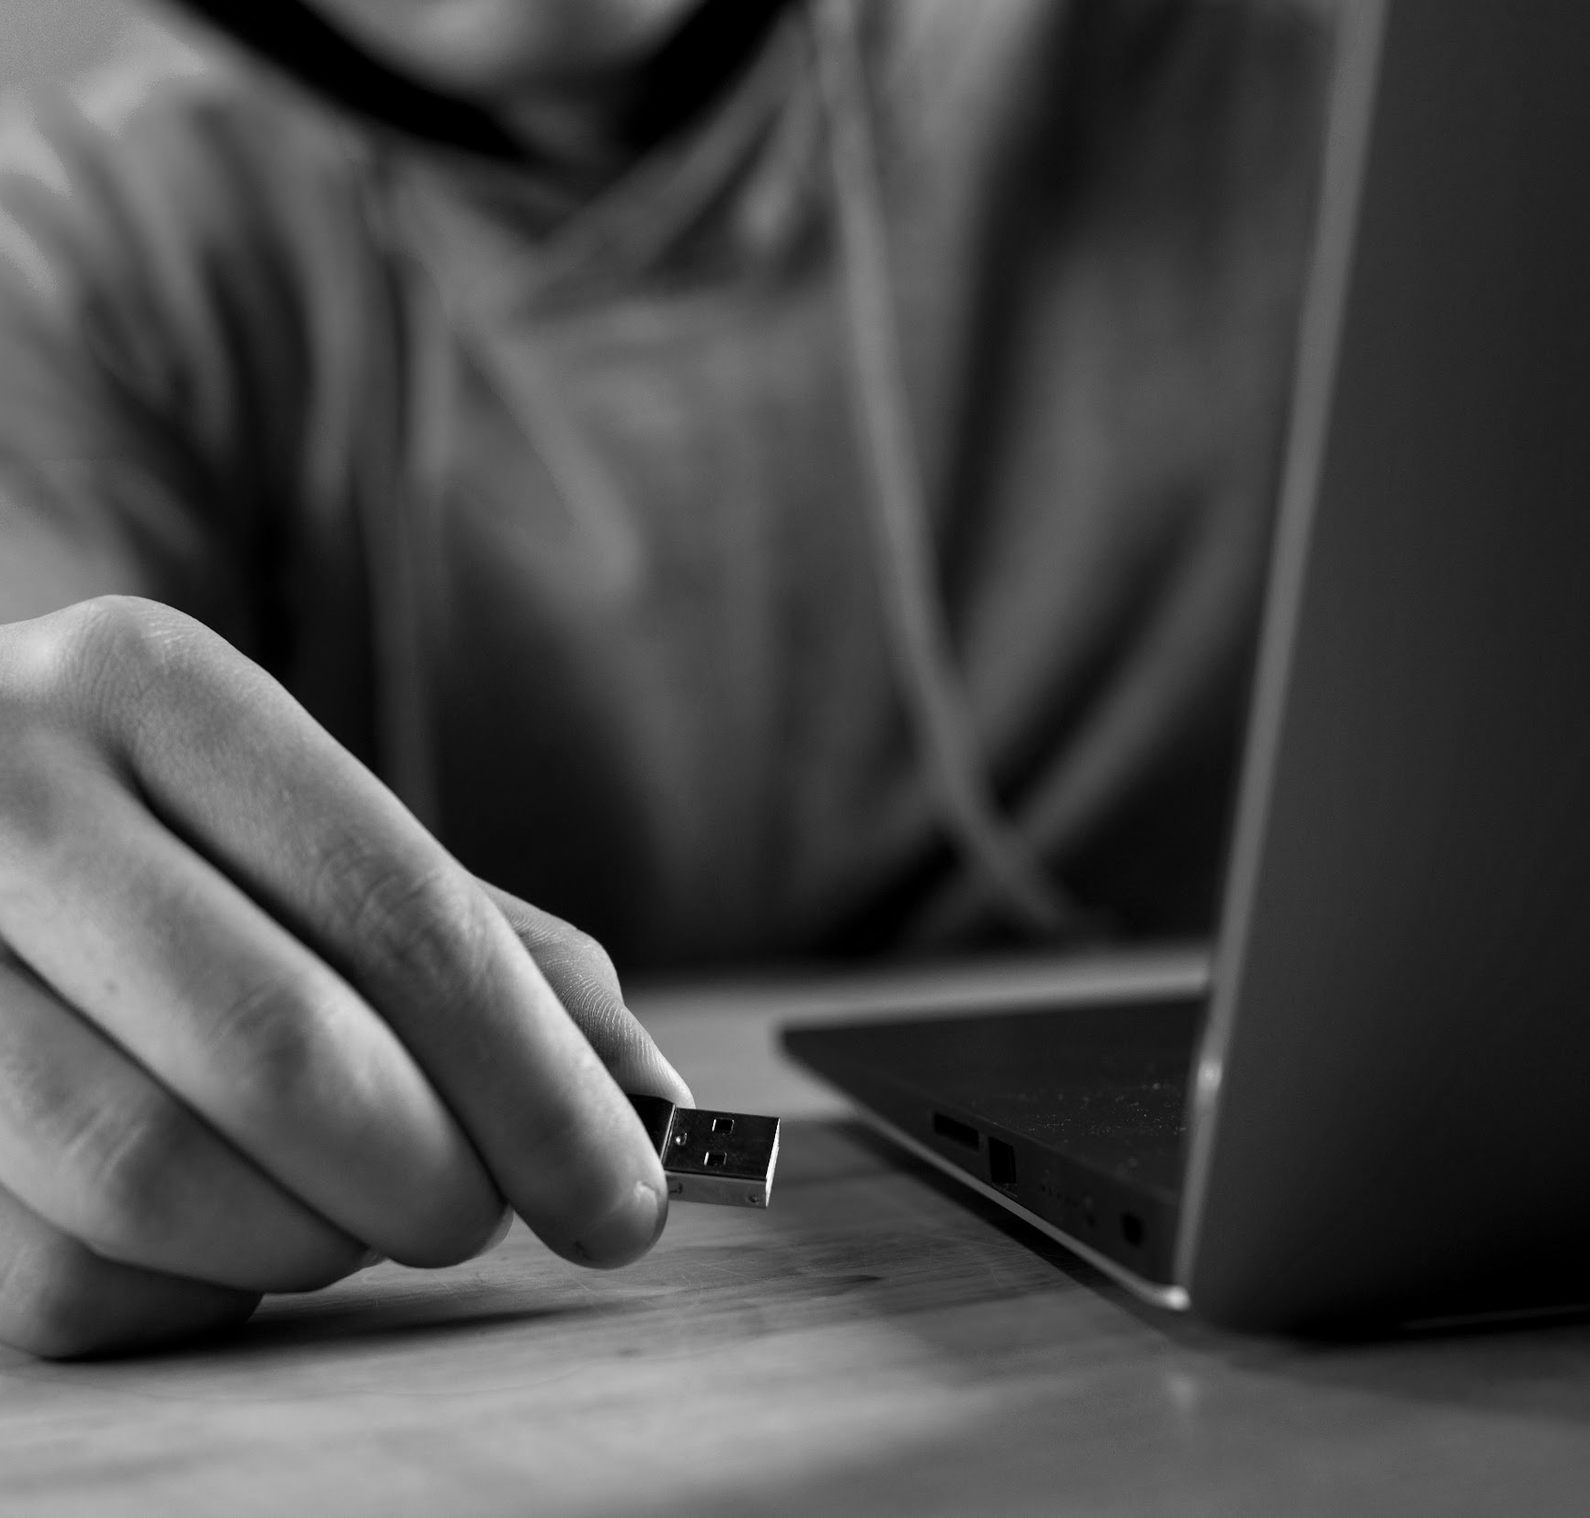
الثغرات الأمنية والهجمات المحتملة على شركة آبل
الثغرات الأمنية المحتملة :
1- ثغرات البرمجيات :
قد تحتوي أنظمة تشغيل iOS وmacOS على ثغرات يمكن استغلالها من قبل المهاجمين للوصول إلى بيانات المستخدمين .
2- هجمات التصيد الاحتيالي :
يمكن أن تستهدف رسائل البريد الإلكتروني أو الرسائل النصية المستخدمين، مما يؤدي إلى سرقة بيانات تسجيل الدخول.
3- برامج الفدية :
هجمات تستخدم برامج ضارة لاحتجاز بيانات المستخدمين حتى يتم دفع فدية.
4- الهجمات على الشبكات:
استغلال نقاط الضعف في الشبكات اللاسلكية للوصول إلى الأجهزة المتصلة.

Slide 5
الثغرات الأمنية والهجمات المحتملة على شركة آبل
الهجمات التي حدثت بالفعل:
iCloud 1-هجوم على
"MacOS Malware"2- هجوم
iOS في Zero-Day 3- ثغرة

Slide 6
استراتيجيات التخفيف
تحديثات أمنية منتظمة:
تعمل آبل على إصدار تحديثات دورية لمعالجة الثغرات الأمنية وتحسين الأمان.
التوعية الأمنية:
زيادة الوعي بين المستخدمين حول كيفية تجنب الهجمات مثل التصيد الاحتيالي.
تشفير البيانات:
استخدام تقنيات التشفير لحماية بيانات المستخدمين في جميع خدماته

Slide 7
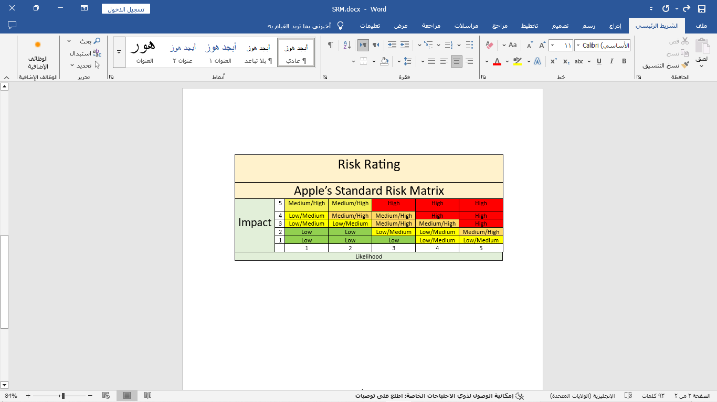
مصفوفة تقييم المخاطر

Slide 8
خطة معالجة المخاطر
الخطر
مستوى الخطورة
التأثير المحتمل
خطة معالجة المخاطر
هجمات التصيد الاحتيالي
استغلال ثغرات IOS في
DDOS هجمات iCloud على
عالي | سرقة بيانات العملاء | تدريب الموظفين + تفعيل المصادقة الثنائية
متوسط | فقدان ثقة المستخدمين | تحديثات أمنية دورية + مكافآت اكتشاف الثغرات
عالي | تعطل الخدمات | استخدام جدران الحماية + توسيع البنية التحتية

Slide 9
التقييم المالي للأضرار الناتجة عن المخاطر الشركة
هجمات التصيد الاحتيالي
IOS استغلال ثغرات في
DDOS هجمات
iCloud على
التكلفة المحتملة 10-50 مليون دولار
فقدان ثقة العملاء يؤدي الى انخفاض المبيعات
التكلفة المحتملة 100-500 مليون دولار .
التأثير على ثقة المستهلكين مما يؤدي الى تراجع مبيعات الاجهزة
التكلفة المحتملة 50-200 مليون دولار لكل هجوم كبير .
تعطل الخدمة السحابية يؤدي الى مطالبات تعويض من المستخدمين والشركات

Slide 10
تحليل استجابة الشركة للمخاطر
الاستجابة لهجمات التصيد الاحتيالي
الاستجابة لاكتشاف ثغرة IOS أمنية في
DDOS هجمات
iCloud على
1 تطبيق المصادقة الثنائية لحماية المستخدمين.
2- تعزيز التدريب الأمني للموظفين لاكتشاف الرسائل المشبوهة.
1- إطلاق تحديثات امنية طارئة فور اكتشاف الثغرة.
2- تحليل الثغرة بالتعاون مع فرق الأمن السيبراني وأجراء اختبارات اختراق.
1- استخدام تقنية كشف DDOS ومنع الـ
عبر الخوادم.
2- توزيع حركة المرور على عدة مراكز البيانات.

Slide 11
معادلات لحساب المخاطر
Likelihood : احتمال حدوث الخطر
Impact : التأثير المالي أو التشغيلي أو الأمني
هجوم التصيد الاحتيالي :
الاحتمالية: 0.3 (احتمال حدوث الهجوم منخفض).
التأثير:0.7 (التأثير عالي اذا حدث بسبب سرقة البيانات )
المخاطر = 0.3×0.7 =0.21
:IOS استغلال ثغرات في
الاحتمالية : 0.4 (احتمال حدوثها متوسط)
التأثير: 0.9 (تأثير شديد من حيث فقدان الثقة والمالية)
المخاطر = 0.4×0.9 =0.36
iCloud على DDOS هجمات
الاحتمالية : 0.5 (احتمال متوسط من حيث كثرة الهجمات)
التأثير: 0.8 (تأثير مرتفع بسبب تعطل الخدمة)
المخاطر = 0.5×0.8 =0.40

Slide 12
تقييم تكلفة الحماية مقابل الخسائر
التكلفة التقديرية
الفائدة (تقليل الخسائر)
البند
2 مليون دولار | منع خسائر تصل إلى 10 مليون دولار | تنفيذ التوثيق الثنائي
500 ألف دولار | تقليل احتمالية حدوث الاختراق بنسبة 70% | تدريب الموظفين
2.5 مليون دولار | منع خسائر تصل إلى 10 مليون دولار | الإجمالي

Slide 13
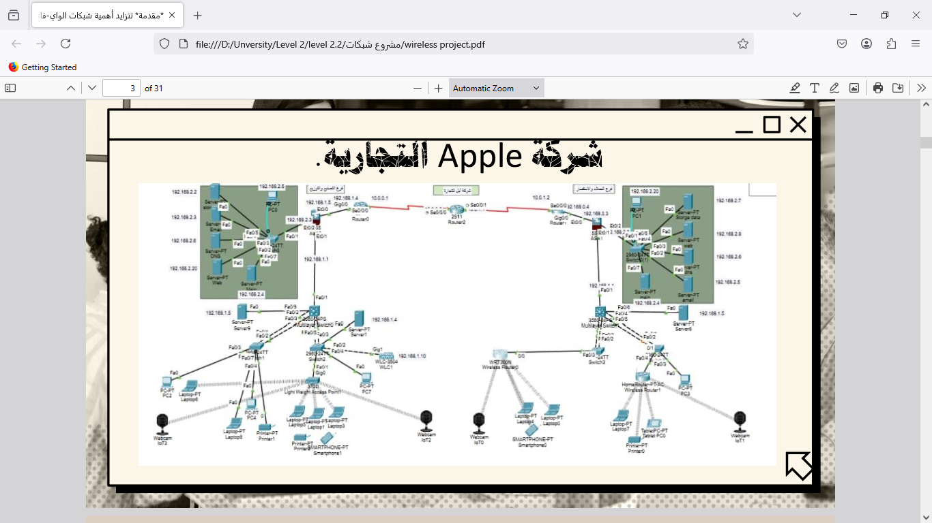
شركة آبل التجارية شبكة

Slide 14
استبيان تقييم المخاطر الأمنية للموظفين
يهدف هذا الاستبيان إلى قياس مستوى الوعي بالأمن السيبراني والمخاطر الأمنية بين موظفي الشركة. تعتبر هذه المعلومات مهمة لتحسين الإجراءات الأمنية وتعزيز ممارسات الوقاية والتوعية داخل بيئة العمل. نهدف إلى جمع بيانات تساعدنا في تقييم مدى استعداد الموظفين للتعامل مع التهديدات الأمنية المحتملة. استجابتك ستكون سرية تمامًا، وستساعد في تحسين التدابير الأمنية التي نتبعها. نشكرك على وقتك ومساهمتك في تعزيز بيئة العمل الآمن

Slide 15
القسم الأول: معلومات أساسية
1. ما هو القسم الذي تعمل به؟ [إجابة قصيرة] 2. ما هو مستواك في الأمن السيبراني؟ مبتدئ متوسط متقدم

Slide 16
القسم الثاني: معرفة المخاطر
3. هل تعرف ما هو التصيد الاحتيالي؟ نعم لا سمعت عنه لكن لا أعرف التفاصيل 4. هل تستخدم كلمات مرور قوية ومختلفة لكل حساب؟ نعم دائمًا أحيانًا لا، أستخدم نفس كلمة المرور لجميع الحسابات

Slide 17
القسم الثالث: التصرف عند مواجهة خطر أمني
5. إذا وصلك بريد إلكتروني مشبوه من جهة غير معروفة، ماذا تفعل؟ أفتح البريد وأقرأ التفاصيل أحذفه فورًا أبلغ قسم الأمن السيبراني 6. هل لديك معرفة بكيفية التبليغ عن هجوم إلكتروني داخل الشركة؟ نعم لا لست متأكدًا

Slide 18
القسم الرابع: السياسات الأمنية
7. هل تقوم بتحديث برامجك وأنظمة التشغيل بشكل منتظم؟ نعم لا هل تستخدم شبكات واي فاي عامة (مثل المقاهي) للوصول إلى بيانات العمل؟ نعم لا

Slide 19
الخاتمة
تواجه شركة آبل مجموعة من التهديدات الأمنية المحتملة، ولكنها تبذل جهودًا كبيرة لتقليل المخاطر من خلال تحديثات الأمان المستمرة والتوعية. تبقى حماية بيانات المستخدمين أولوية قصوى للحفاظ على سمعتها وثقة عملائها.

